Slide 1
Развитие эмоциональной сферы детей в процессе восприятия музыки
Подготовила музыкальный руководитель Ермилова Елена

Slide 2
Огромная роль в развитии эмоциональной сферы дошкольников принадлежит музыке. С помощью музыки ребенок эмоционально и личностно познает себя и других людей, осуществляет художественное познание окружающего мира, реализует творческий потенциал.
Организация взаимодействия детей с искусством помогает ребенку выражать свои эмоции и чувства близкими ему средствами: звуками, красками, движениями, словом.

Slide 3
Развитие эмоциональной отзывчивости детей на занятиях музыкой наиболее успешно осуществляется в результате применения эффективных методов и приемов. Таких как:
наглядно-слуховой (художественное исполнение произведения, цитаты из текста песни, загадки, пословицы, фрагмент из музыкального произведения);
словесный (например, образный рассказ о музыке, беседа о содержании, сопоставление);

Slide 4
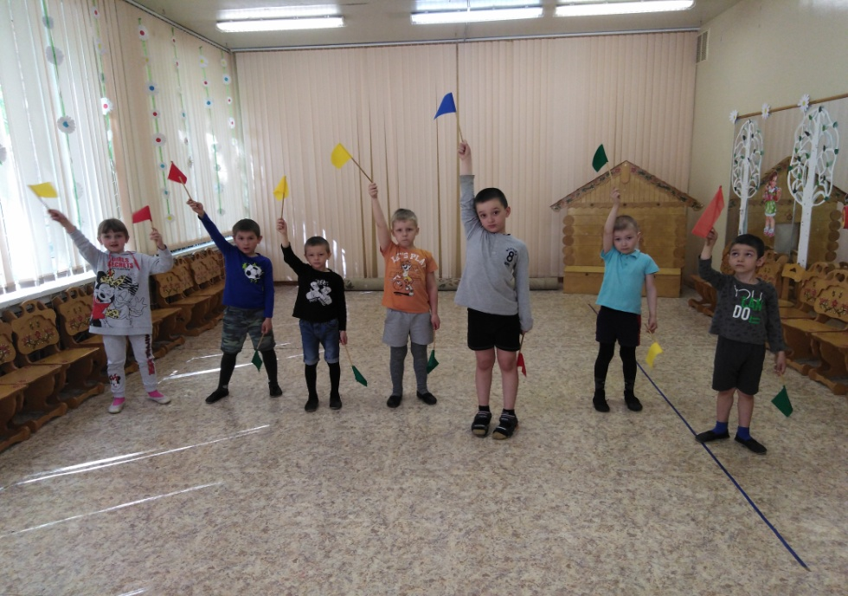
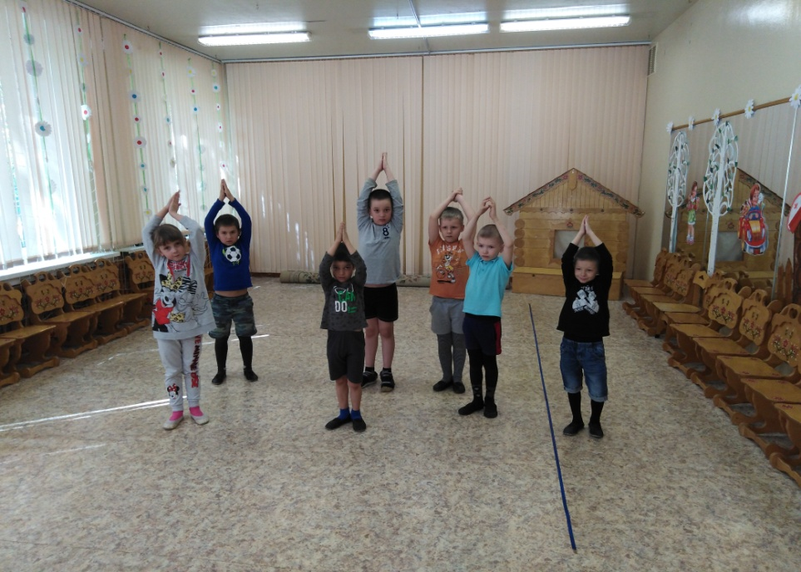
практический (передача музыкальных явлений в движениях — хлопки, поднимание и опускание рук, движения с флажками, палочками).

Slide 5
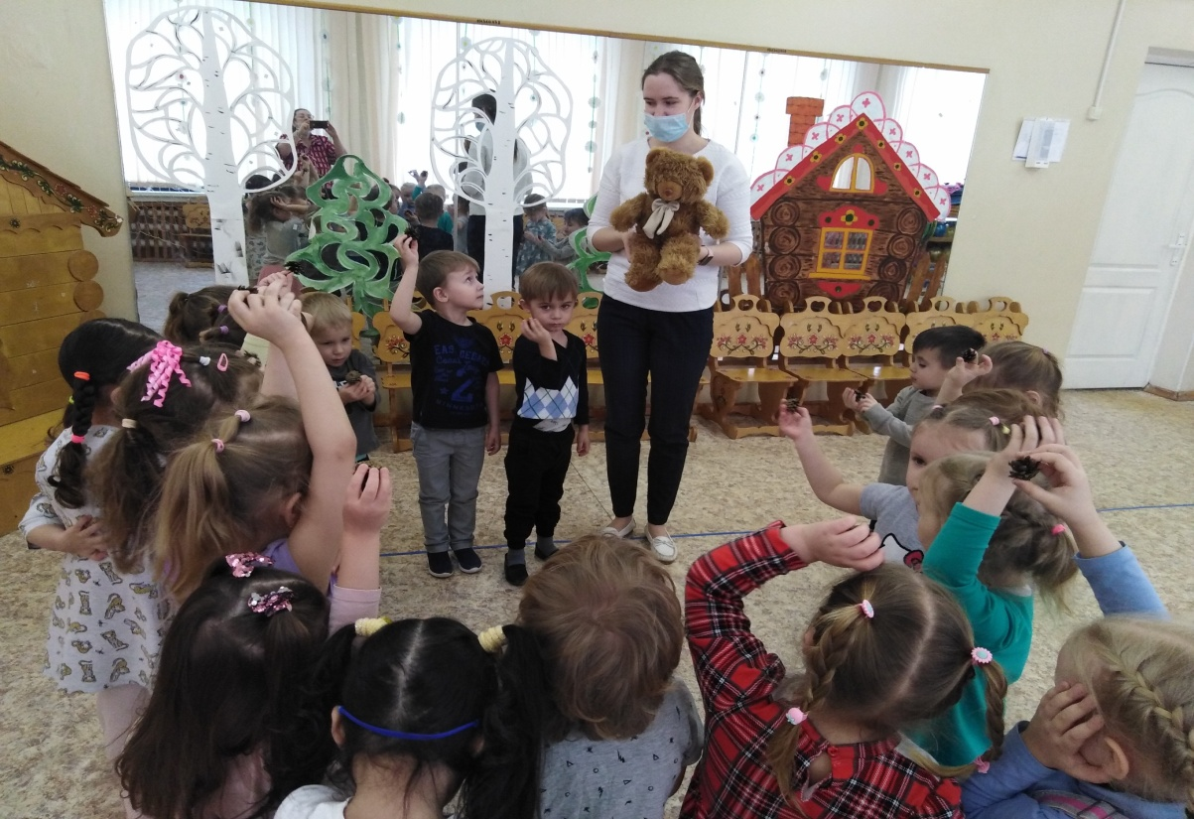
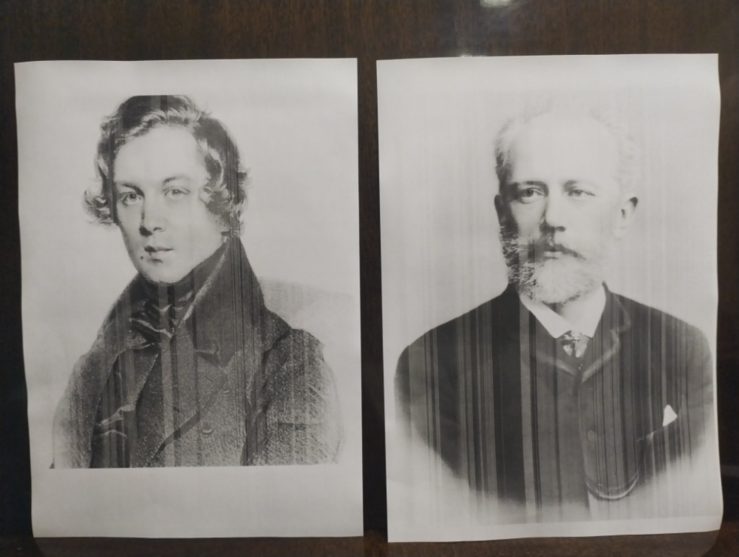
наглядно-зрительный (например, игрушки, портреты композиторов, художественные иллюстрации, которые помогают раскрыть музыкальный образ)

Slide 6
Важным средством развития эмоциональной отзывчивости детей являются музыкально-дидактические игры, так как игра - это основная деятельность ребенка, и ни в какой другой деятельности ребенок не проявляет себя так полно, как в игре.
Музыкально-дидактические игры находят широкое применение в разнообразных видах деятельности дошкольников. Это музыкальные занятия, самостоятельная и совместная деятельность в группе, развлечения, в которые включаются знакомые детям музыкально-дидактические игры.

Slide 7
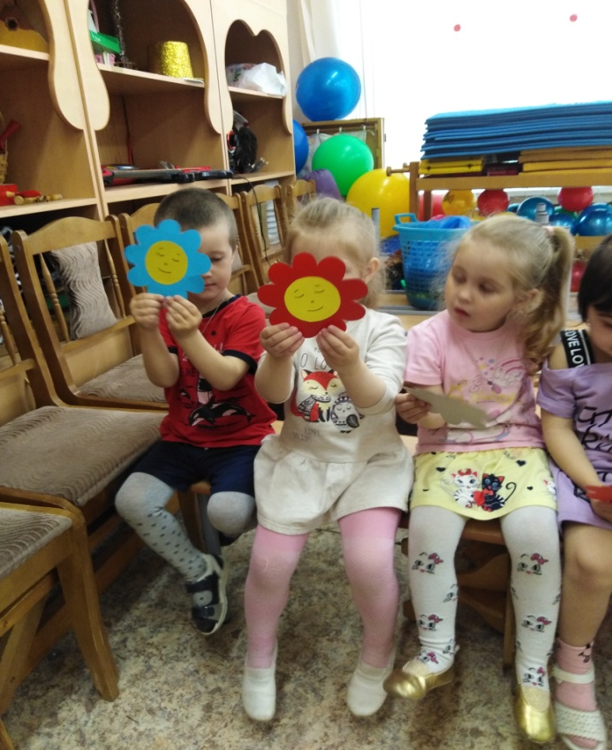
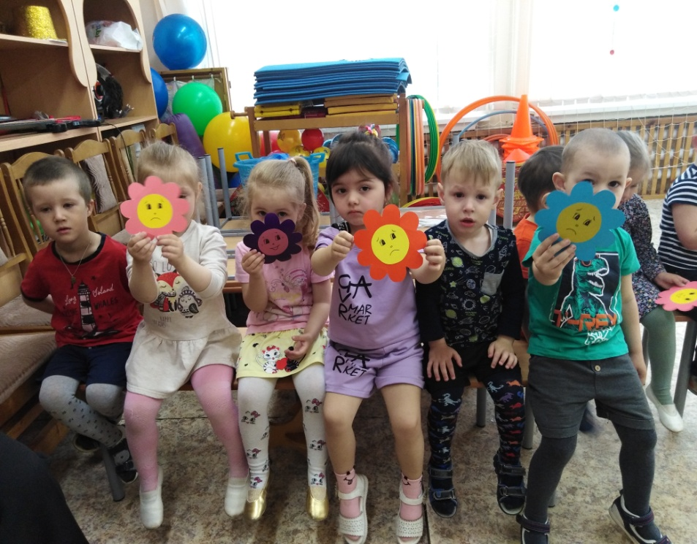
Например, игра «Три цветка». Игра направлена на определение характера музыки: 1) весёлый, радостный; 2) грустный, жалобный; 3) ласковый, убаюкивающий (колыбельная).

Slide 8
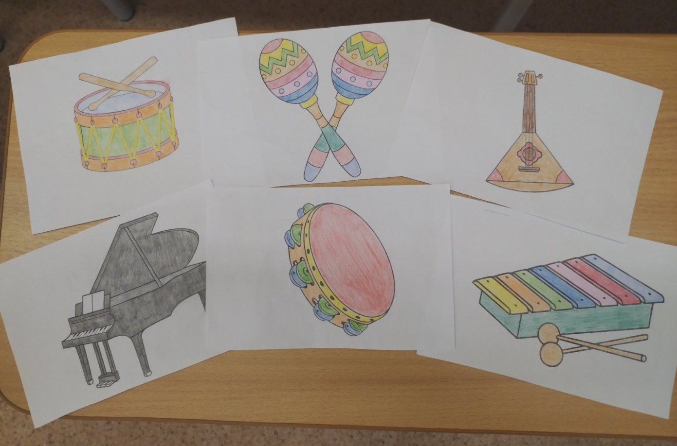
Для формирования умения различать тембры музыкальных инструментов используется игра «Какой инструмент звучит?»

Slide 9
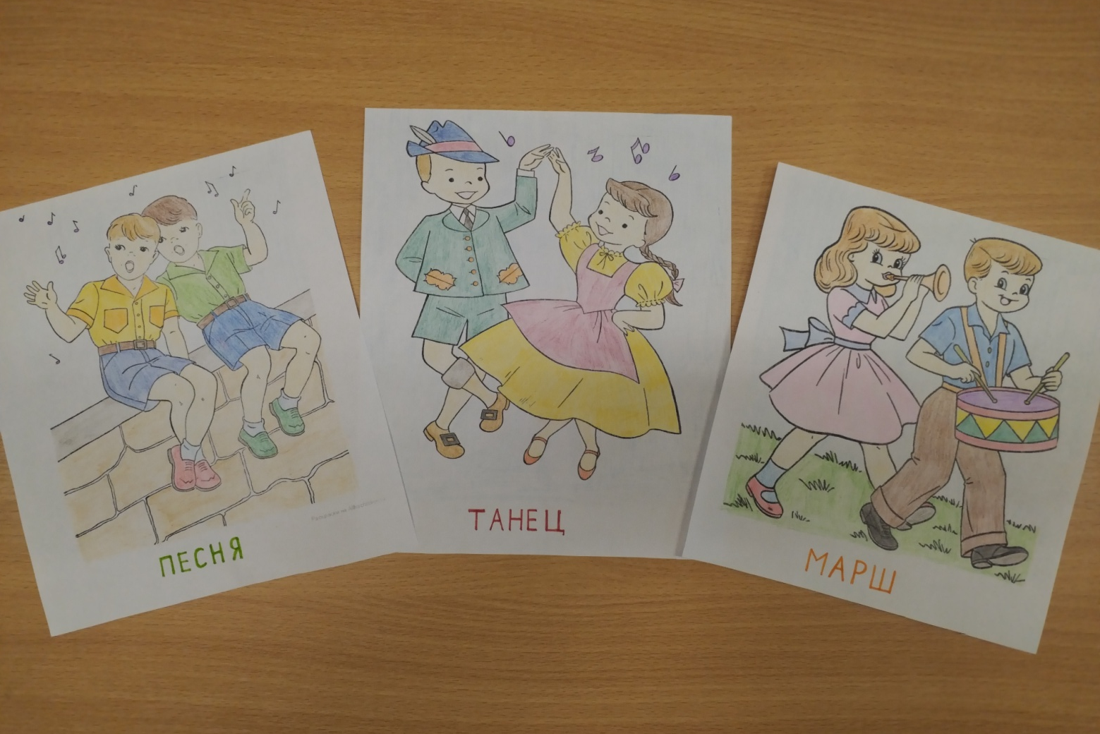
Для закрепления знаний о музыкальных жанров используется игра «Песня-танец-марш»

Slide 10
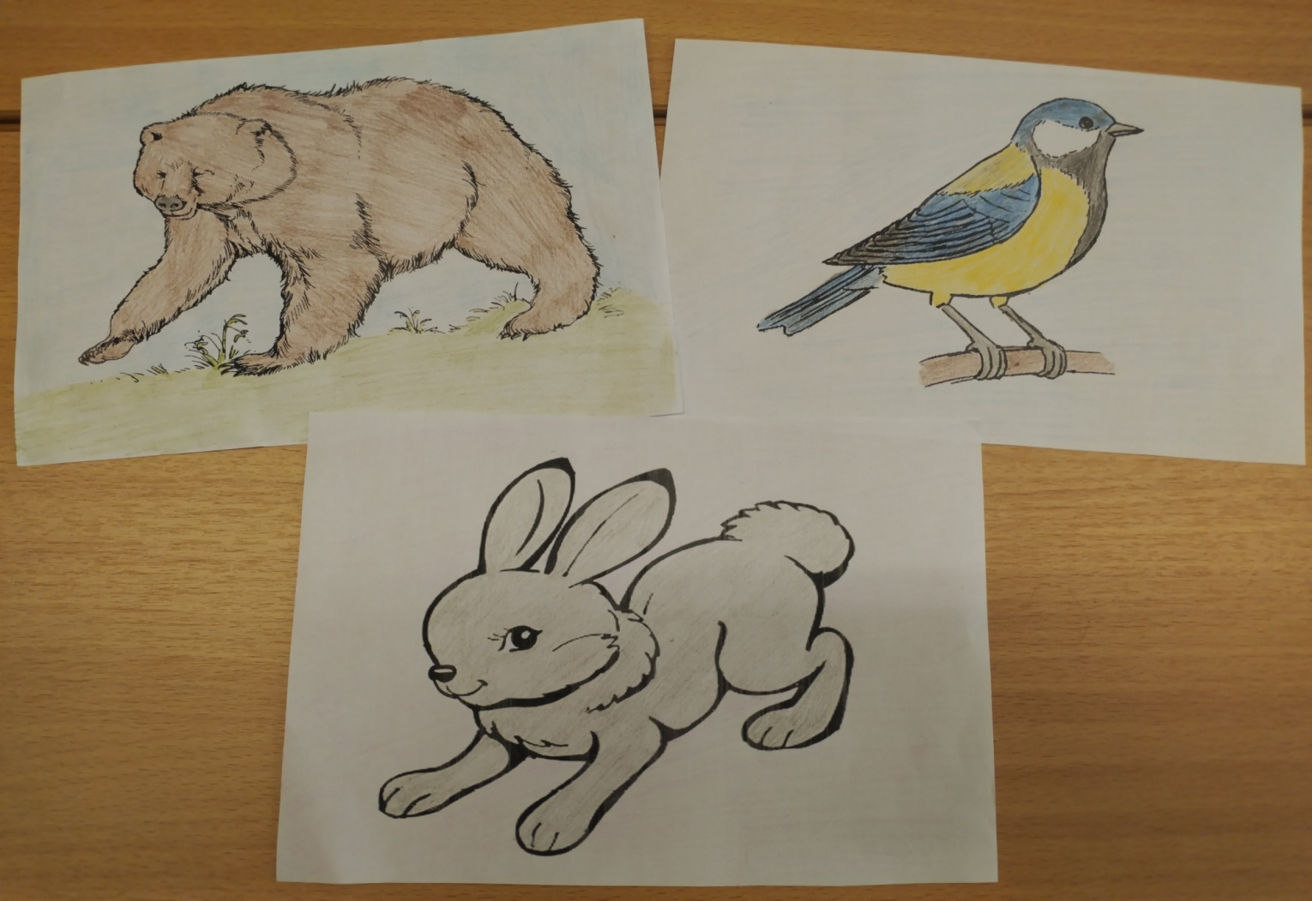
Чтобы сформировать умение различать звучание регистров, используются картинки. Низкому регистру соответствует картинка медведя, среднему – зайчика, высокому – птички.

Slide 11
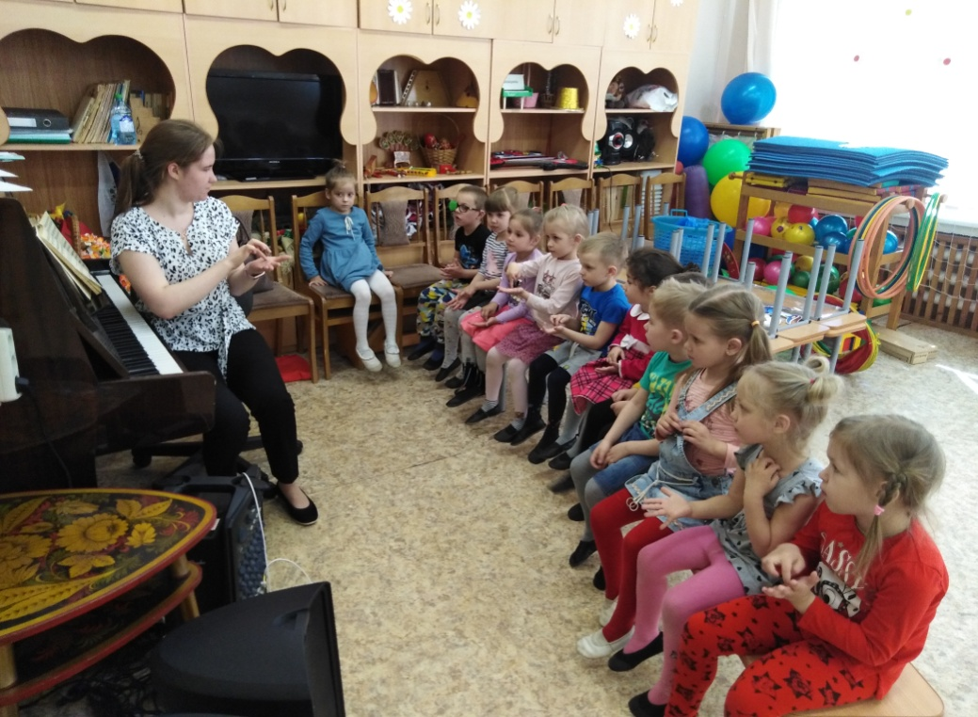
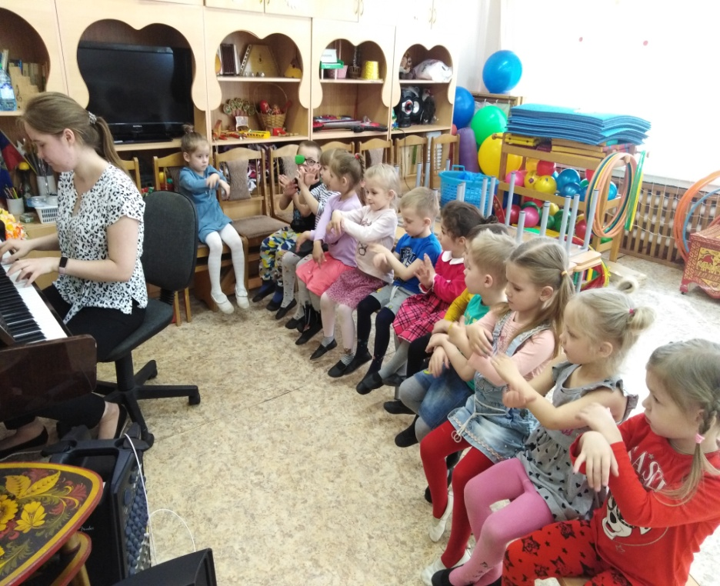
Развитию эмоциональной отзывчивости детей способствует сопровождение соответствующими характеру музыки движениями. Например, при прослушивании пьесы П. И. Чайковского «Марш деревянных солдатиков», дети изображают шагающие движения пальцами. Песня «Птичка» М. Раухвергера сопровождается плавными движениями рук – «крыльев».

Slide 12
Музыка - это доступное средство воздействия на ребёнка в условиях дошкольных учреждений. С помощью музыки можно вызвать различные эмоциональные состояния: успокоить, расслабить или, наоборот, взбудоражить, вызвать чувство беспокойства, подавленности и агрессии. Поэтому необходимо обратить внимание на подбор музыкального репертуара для слушания на музыкальных занятиях в ДОУ.

Slide 13
Для проявления эмоционального отклика, переживаний у детей я использовала произведения из «Детского альбома» П.И. Чайковского, А. Вивальди «Времена года», Л.В. Бетховена, Р. Шумана, В. Шаинского и др. Произведения этих композиторов доступны и близки детям по тематике, музыкально-образному строю.

Slide 14
Таким образом, музыка является важной составляющей в развитии эмоциональной сферы детей. Она должна присутствовать в жизни дошкольников как в качестве специальных занятий, так и в процессе самостоятельной деятельности.

